Slide 1
Детская телепсихиатрия: развитие методологии телемедицины «пациент-врач»
ВЛАДЗИМИРСКИЙ Антон Вячеславович
ГБУЗ Научно-практический клинический центр диагностики и телемедицинских технологий ДЗМ Заместитель директора по научной работе, д.м.н.

Slide 2
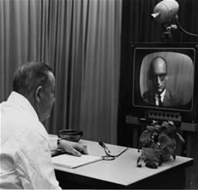
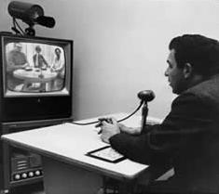
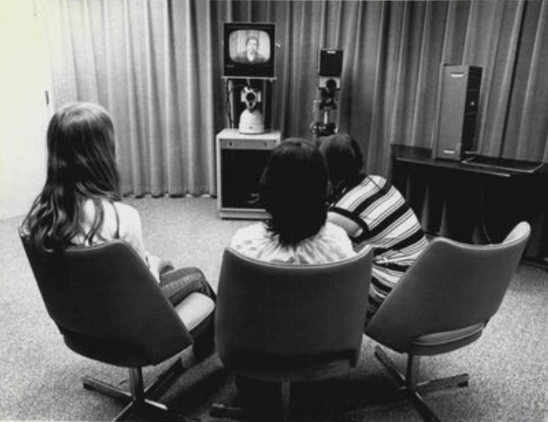
Телепсихиатрия
Известна с конца 1940х гг.
В США включена в ~40% программ резидентуры
Методология в формате «врач-врач» или «пациент+медработник – врач»
Решение организационных проблем здравоохранения
Преимущественно для взрослого населения
Относительно мало для детей и подростков
Методология «пациент-врач» с учетом развития интернет
Применимость для конкретных нозологий
Проблематика первичных обращений
Интеграция в нормативное поле
tele-med.ai

Slide 3
Нормативно-правовая база
Закон РФ от 02.07.1992 №3185-1 «О психиатрической помощи и гарантиях прав граждан при ее оказании»
Приказ Министерства здравоохранения и социального развития Российской Федерации от 17.05. 2012 № 566н «Об утверждении Порядка оказания медицинской помощи при психических расстройствах и расстройствах поведения»
Приказ Министерства здравоохранения РФ от 02.02. 2015 № 31н «Об утверждении стандарта первичной медико-санитарной помощи детям с общими расстройствами психологического развития (аутистического спектра) (диспансерное наблюдение)»
Приказ Министерства здравоохранения РФ от 30.11.2017 № 965н «Об утверждении порядка организации и оказания медицинской помощи с применением телемедицинских технологий»
Особые требования к ИДС, документации, ответственности!
tele-med.ai

Slide 4




Пилотный проект «Детская телепсихиатрия»
 | ГБУ «АГЕНТСТВО ИННОВАЦИЙ ГОРОДА МОСКВЫ»
 | ГБУЗ «НАУЧНО-ПРАКТИЧЕСКИЙ КЛИНИЧЕСКИЙ ЦЕНТР ДИАГНОСТИКИ И ТЕЛЕМЕДИЦИНСКИХ ТЕХНОЛОГИЙ ДЗМ»
 | ГБУЗ «НАУЧНО-ПРАКТИЧЕСКИЙ ЦЕНТР ПСИХИЧЕСКОГО ЗДОРОВЬЯ ДЕТЕЙ И ПОДРОСТКОВ ИМ. Г.Е. СУХАРЕВОЙ ДЗМ»
 | ООО «МОБИЛЬНЫЕ МЕДИЦИНСКИЕ ТЕХНОЛОГИИ» (onlinedoctor.ru)

Slide 5
Пилотный проект «Детская телепсихиатрия»
ЦЕЛЬ:
Определить возможности применения телемедицинских технологий в детской психиатрии
ЗАДАЧИ:
Разработать методологию проведения телемедицинских консультаций (ТМК) и провести ее оценку
Определить метрики качества ТМК и провести их оценку
Произвести оценку и анализ отношения мед.персонала и пациентов к ТМК с учетом стигматизации
Обосновать показания и противопоказания к применению телемедицинских технологий
Сформировать обоснованные предложения по актуализации действующего законодательства
tele-med.ai

Slide 6
Методология
Ожидаемые цели и результаты первичных и повторных ТМК
Система показаний и противопоказаний (включая критерии прерывания ТМК)
Организационно-технические условия
Безопасность (включая особенности ИДС, экстренное реагирование)
Требования к локациям и оборудованию
Методика обследования
Организационные аспекты (включая типовые сценарии)
Этико-деонтологические требования
Система управления качеством
tele-med.ai

Slide 7
Результаты
1129 телемедицинских консультаций в формате «пациент-врач»
для 559 пациентов (законных представителей)
средний возраст 8,9+4,8
tele-med.ai

Slide 8
Консультанты
Месяц | Специальность
 | Психиатр | Психотерапевт | Психолог | Социальный педагог | Все
дек.19 | 3 | - | - | - | 3
янв.20 | 11 | - | - | - | 11
фев.20 | 8 | - | - | - | 8
мар.20 | 1 | - | - | - | 1
апр.20 | 33 | - | - | - | 33
май.20 | 252 | 24 | 24 | - | 300
июн.20 | 229 | 38 | 251 | 3 | 521
июл.20 | 24 | - | 215 | 13 | 252
Всего | 561 | 62 | 490 | 16 | 1129
tele-med.ai

Slide 9
Нозологическая структура пациентов
Раздел МКБ-10 Органические, включая симптоматические, психические расстройства | Удельный вес, %
F0,2.3. Деменция | 24,8
F4. Органический амнестический синдром | 8,4
F50. Расстройства приема пищи | 1,5
F70-71. Умственная отсталость | 6,5
F8. Расстройства личности и поведения, обусловленные болезнью, повреждением или дисфункцией головного мозга | 48,9
F9. Органическое или симптоматическое психическое расстройство неуточненное | 9,9
Всего | 100,0
tele-med.ai

Slide 10
Рекомендации
наблюдение у врача-психиатра по месту жительства, в том числе для нейролептической терапии под контролем лабораторных показателей и ЭКГ, продолжение или коррекция медикаментозной терапии
очный амбулаторный прием, в том числе по вопросам подбора или коррекции медикаментозной терапии
психотерапия
плановая госпитализация
2 случая экстренного обращения за медицинской помощью (суицидальные намерения, психотический эпизод)
tele-med.ai

Slide 11
Организационно-технические условия
Наличие интеграции информационной системы, применяемой для ТМК, с Единой системой идентификации и аутентификации (ЕСИА).
Обязательный предварительный запрос при регистрации пациента (законного представителя) персональных данных (включая паспортные данные, адрес регистрации и проч.) для оформления первичной медицинской документации.
Наличие возможности для врача (консультанта) идентифицировать пациента (законных представителей) и убедиться в том, что находящиеся на связи лица действительно являются ими (в том числе, с использованием технологий видеоидентификации).
Наличие возможности предоставить пациенту (законному представителю) информированное добровольное согласие, оформленное в соответствии с требованиями нормативно-правовых документов в сфере психиатрической помощи.
Наличие возможности для врача (консультанта) получить доступ к полному тексту информированного добровольного согласия пациента (законного представителя), ранее подписанного пациентом (законным представителем), и подписать ИДС со своей стороны.
Для первичных ТМК наличие возможности для врача (консультанта) определить/подтвердить точное местонахождение пациента, в том числе с применением технологий геолокации.
tele-med.ai

Slide 12
Результаты опроса врачей
tele-med.ai

Slide 13
Результаты опроса пациентов (законных представителей)
tele-med.ai

Slide 14
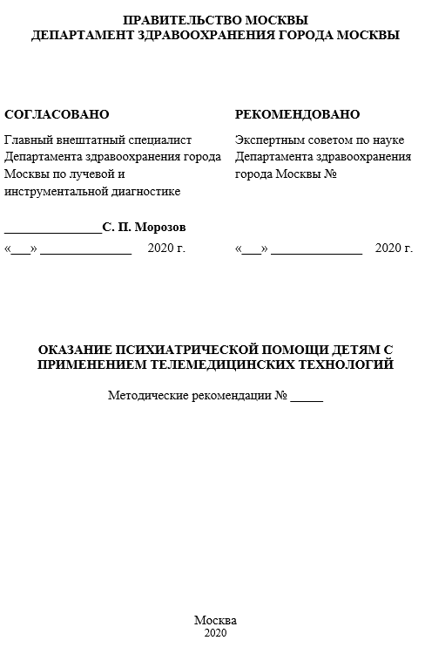
Методология
Систематизация предварительного опыта и литературных данных
Апробация в пилотном проекте
Внесение изменений и дополнений. Финализация
tele-med.ai

Slide 15
Детская телепсихиатрия - выводы
Методология ТМК «пациент-врач» разработана и валидирована
Разработаны организационно-технические условия как основа для дальнейшего совершенствования НПА
Оптимально проведение повторных телеконсультаций после очного лечения амбулаторно или стационарно
Проведение первичных ТМК допустимо только при полной реализации (нормативной и технической) организационно-технических условий
Высокая готовность, хорошая удовлетворенность и положительное отношение к телемедицине со стороны пациентов
Положительная динамика оценок эффективности телемедицинских технологий со стороны врачей
tele-med.ai

Slide 16
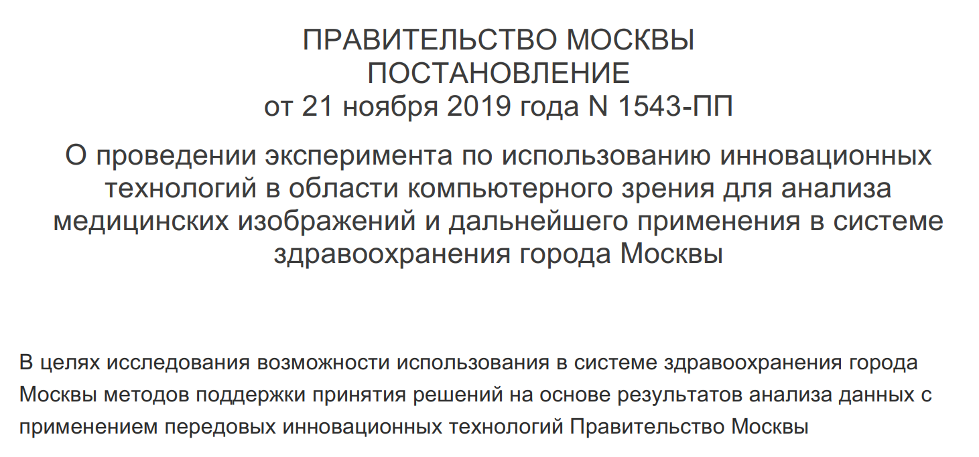
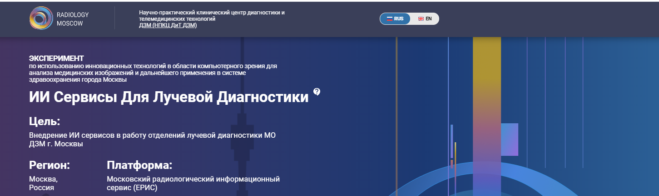
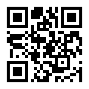

#РадиологияМосквы
НАПРАВЛЕНИЯ, УЧАСТВУЮЩИЕ В ЭКСПЕРИМЕНТЕ
КТ/НДКТ с целью выявления рака легкого и COVID-19
Маммография с целью выявления рака молочной железы
Рентгенография грудной клетки с целью выявления патологий и COVID-19
mosmed.ai

Slide 17



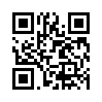
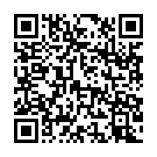
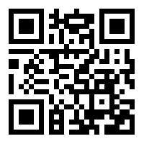
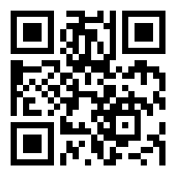
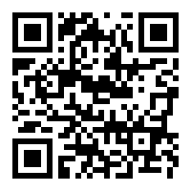
#телемедицина
tele-med.ai

